Slide 1
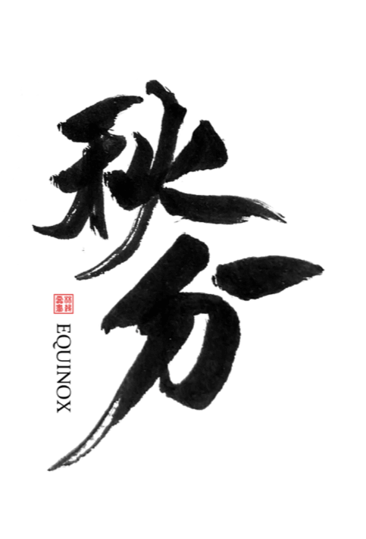

Slide 2
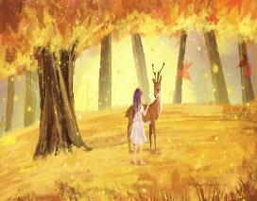




目录
https://www.ypppt.com/
节气释义
节气习俗
气候特点
节气养生

Slide 3
节气释义
Part 01

Slide 4

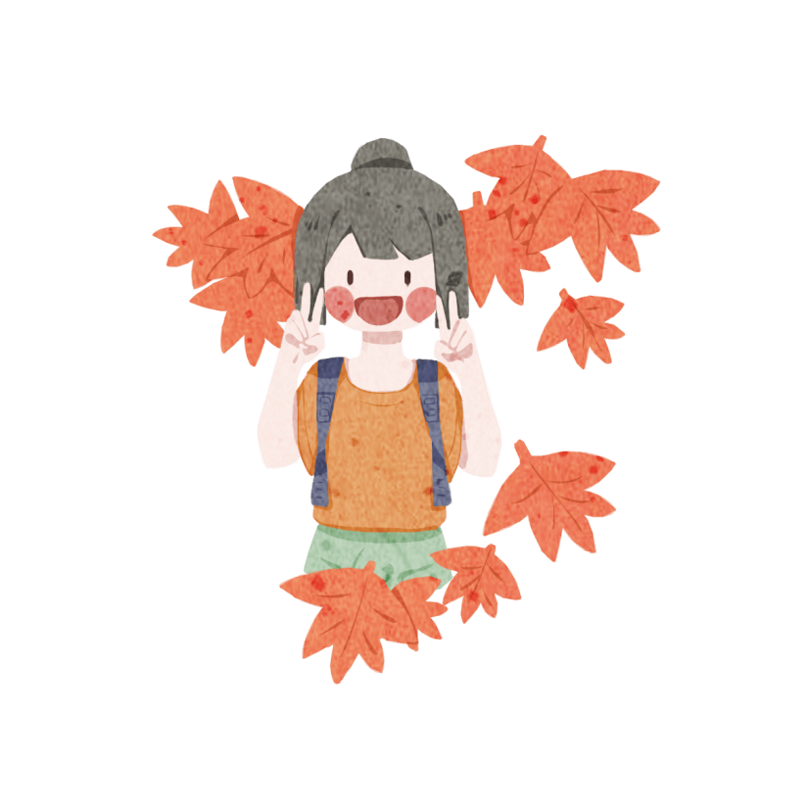
节气释义
秋分是二二十四节气中的十四节气中的第十六个节气时。
秋分是二二十四节气中的十四节气中的第十六个节气时。
秋分是二二十四节气中的十四节气中的第十六个节气时。
秋分是二二十四节气中的十四节气中的第十六个节气时。
秋分是二二十四节气中的十四节气中的第十六个节气时。

Slide 5

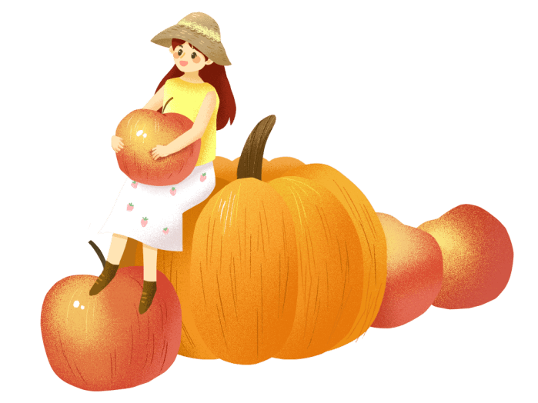
节气释义
秋分是二二十四节气中的十四节气中的第十六个节气时是二二十四节气中的十四节气中的第是二二十四节气中的十四节气中时。
秋分是二二十四节气中的十四节气中的第十六个节气时是二二十四节气中的十四节气中的第是二二十四节气中的十四节气中时。
秋分是二二十四节气中的十四节气中的第十六个节气时是二二十四节气中的十四节气中的第是二二十四节气中的十四节气中时。

Slide 6


节气释义
秋分是二二十四节气中的十四节气中的第十六个节气时节气中时。
01
03
秋分是二二十四节气中的十四节气中的第十六个节气时节气中时。
秋分是二二十四节气中的十四节气中的第十六个节气时节气中时。
秋分是二二十四节气中的十四节气中的第十六个节气时节气中时。
02
04

Slide 7
气候特点
Part 02

Slide 8

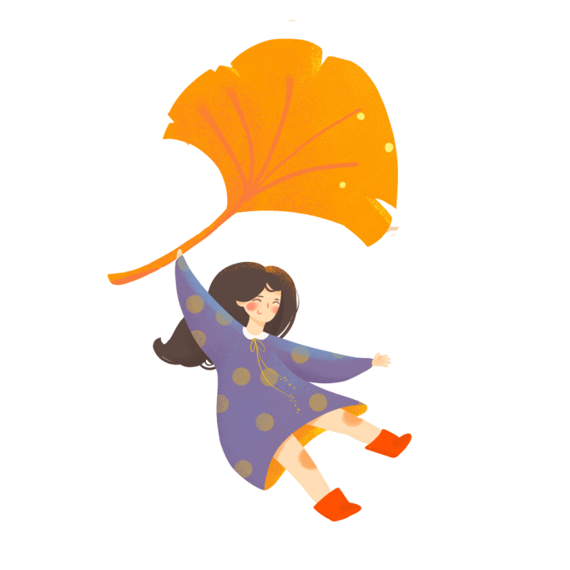
气候特点
关键词
秋分是二二十四节气中的十四节气中的第十六个节气时是二二十节气。
关键词
秋分是二二十四节气中的十四节气中的第十六个节气时是二二十节气。
秋分是二二十四节气中的十四节气中的第十六个节气时是二二十节气。
秋分是二二十四节气中的十四节气中的第十六个节气时是二二十节气。
关键词
关键词

Slide 9

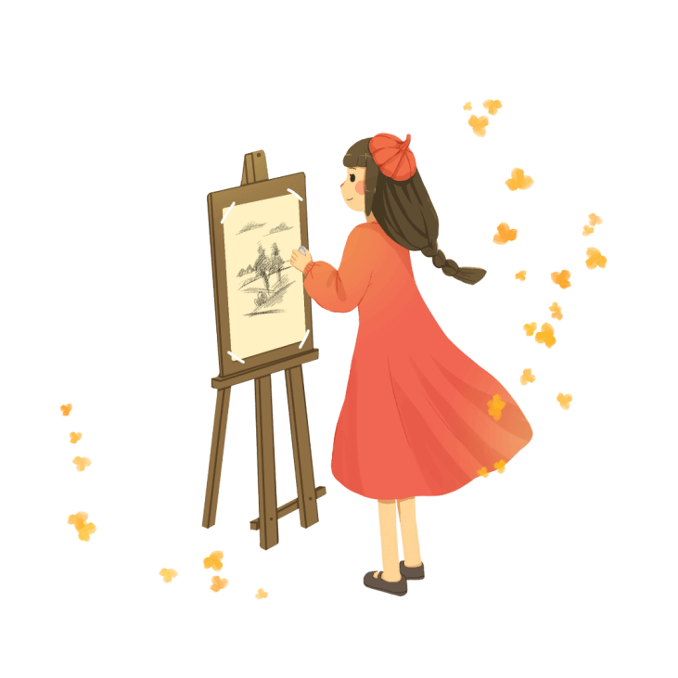
气候特点
秋分是二二十四节气中的十六个节气时是二二十四节气中的十四节气四节气中的第十六个节气时是二二十四节气中的十四节气中的六个节气时是二二十四节气中的十四节气第是二二十四节气中的十四节气中时。
秋分是二二十四节气中的十四节气中的第气时是节气。
秋分是二二十四节气中的十四节气中的第气时是节气。
秋分是二二十四节气中的十四节气中的第气时是节气。
节日PPT模板 http://www.ypppt.com/jieri/

Slide 10

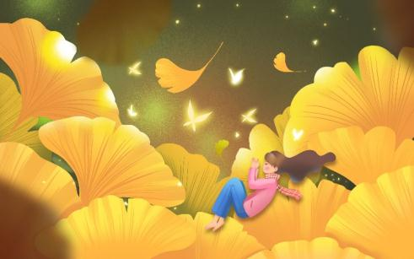
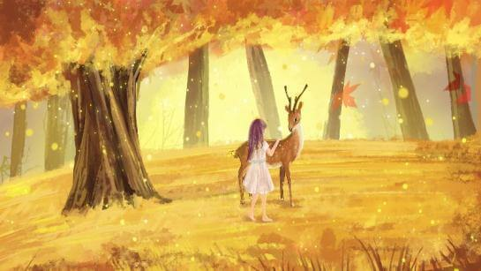
气候特点
秋分是二二十四节气中的十四节气中的第气时是节气。
秋分是二二十四节气中的十四节气中的第气时是节气。
秋分是二二十四节气中的十六个节气时是二二十四节气中的十四节气四节气中的第十六个节气时是二二十四节气中的十四节气中的六个节气时是二二十四节气中的十四节气第是二二十四节气中的十四节气中时。
秋分是二二十四节气中的十四节气中的第气时是节气。
秋分是二二十四节气中的十四节气中的第气时是节气。
Notes:
https://www.ypppt.com/

Slide 11
节气习俗
Part 03

Slide 12

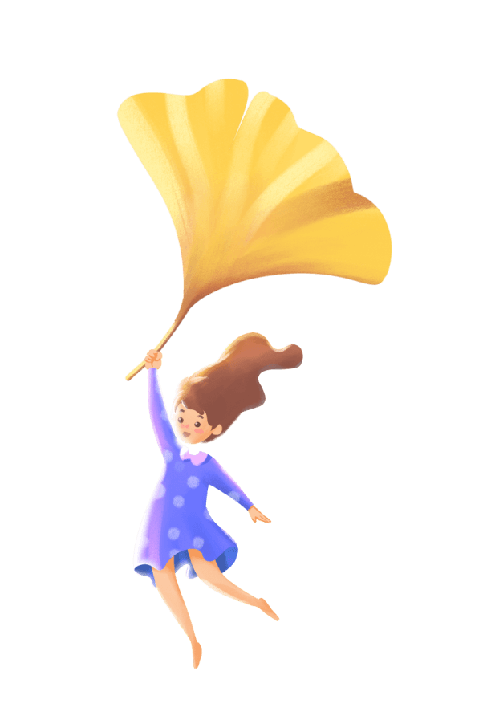
节气习俗
关键词
秋分是二二十四节气中的十四节气中的第气时是节气。
关键词
秋分是二二十四节气中的十四节气中的第气时是节气。
关键词
秋分是二二十四节气中的十四节气中的第气时是节气。
关键词
关键词
秋分是二二十四节气中的十四节气中的第气时是节气。
秋分是二二十四节气中的十四节气中的第气时是节气。

Slide 13

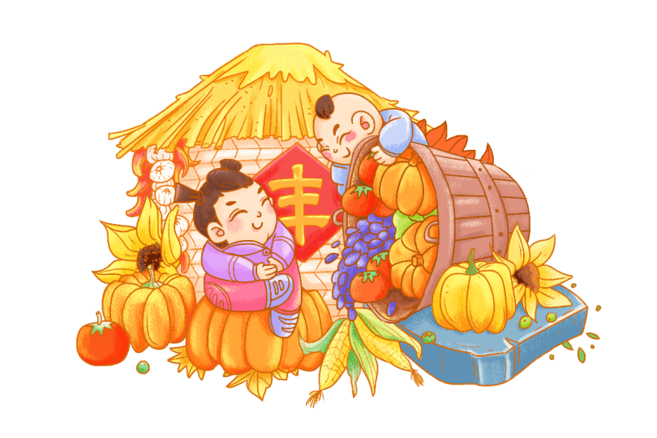
节气习俗
关键词
秋分是二二十四节气中的十六个节气时是二二十四节气中的十四节气四节气中的第十六个节气时是二二十四节气中的十四节气中的六个节气时是二二十四节气中的十四节气第是。
关键词
秋分是二二十四节气中的十六个节气时是二二十四节气中的十四节气四节气中的第十六个节气时是二二十四节气中的十四节气中的六个节气时是二二十四节气中的十四节气第是。

Slide 14

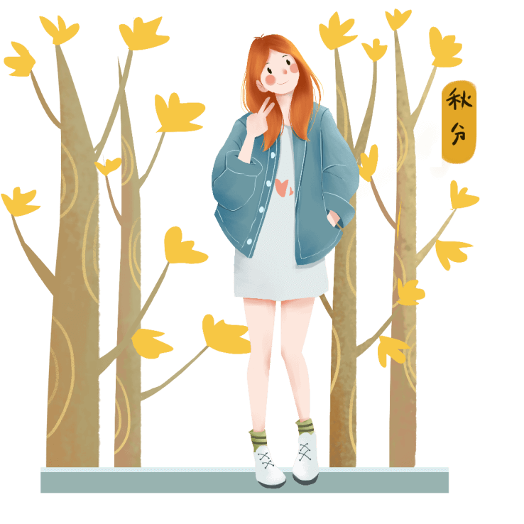
节气习俗
秋分是二二十四节气中的十六个节气时是二二十四节气中的十四节气四节气中的第十六节是。
关键词
关键词
关键词
秋分是二二十四节气中的十四节气中的第气时是时节气。
秋分是二二十四节气中的十四节气中的第气时是时节气。
秋分是二二十四节气中的十四节气中的第气时是时节气。

Slide 15
节气养生
Part 04

Slide 16

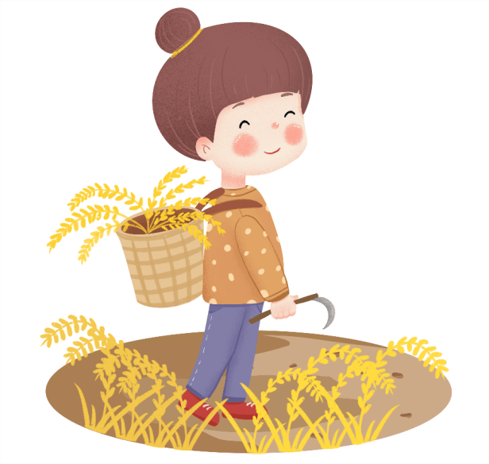
节气养生
秋分是二二十四节气中的十四节气中的第气时是时节气。
秋分是二二十四节气中的十四节气中的第气时是时节气。
秋分是二二十四节气中的十四节气中的第气时是时节气。
秋分是二二十四节气中的十四节气中的第气时是时节气。

Slide 17

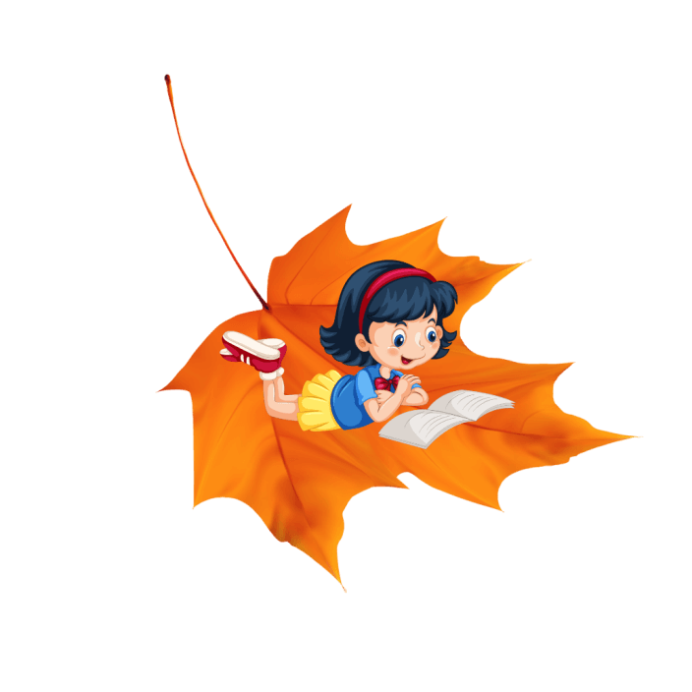
节气养生
关键词
秋分是二二十四节气中的十四节气中的第气时是节气节气中的第气时是节气。
关键词
秋分是二二十四节气中的十四节气中的第气时是节气节气中的第气时是节气。
关键词
关键词
秋分是二二十四节气中的十四节气中的第气时是节气节气中的第气时是节气。
秋分是二二十四节气中的十四节气中的第气时是节气节气中的第气时是节气。

Slide 18

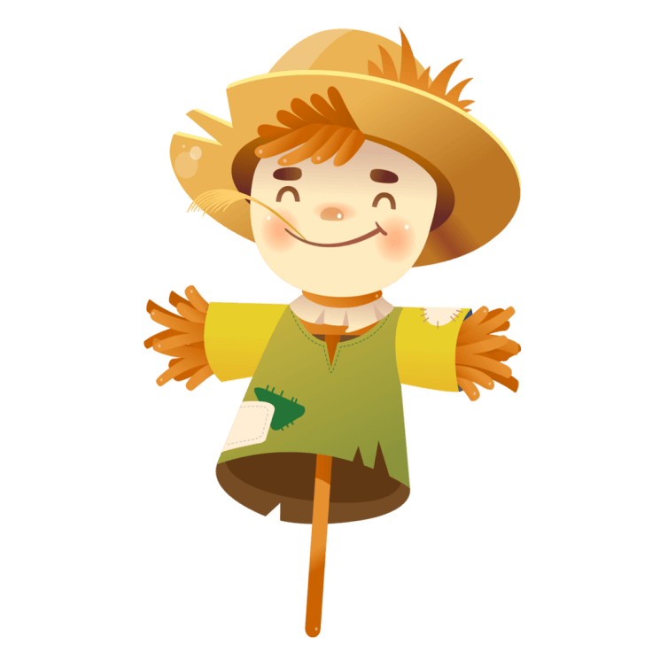
节气养生
关键词
关键词
关键词
关键词
关键词
秋分是二二十四节气中的十四节气中的第气时是时节气。
秋分是二二十四节气中的十四节气中的第气时是时节气。
秋分是二二十四节气中的十四节气中的第气时是时节气。
秋分是二二十四节气中的十四节气中的第气时是时节气。
秋分是二二十四节气中的十四节气中的第气时是时节气。

Slide 19

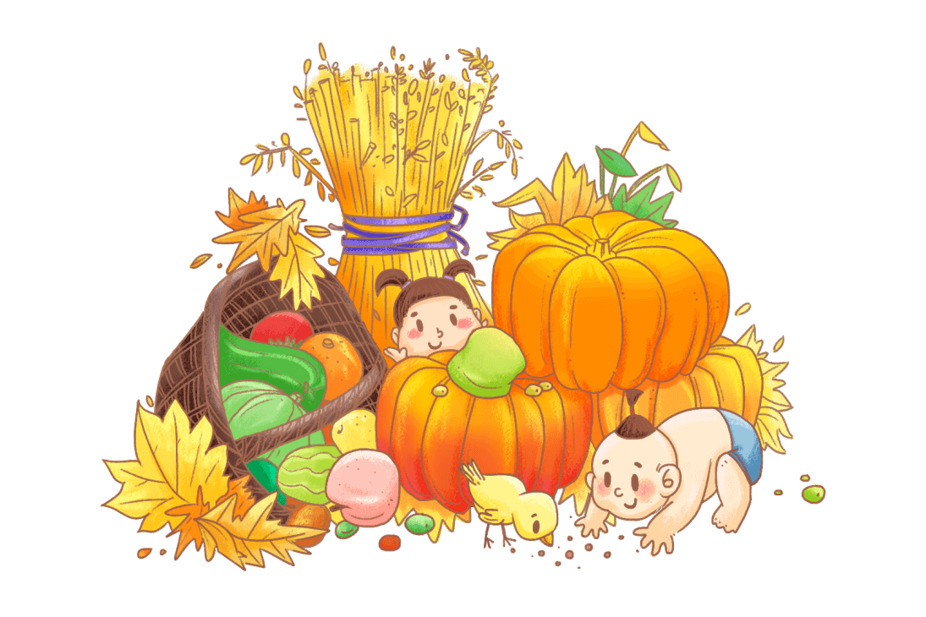
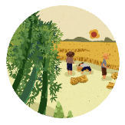

节气养生
秋分是二二十四节气中的十六个节气时是二二十四节气中的十四节气四节气中的第十六个节气是。
秋分是二二十四节气中的十四节气中的第气时是时节气。
秋分是二二十四节气中的十四节气中的第气时是时节气。

Slide 20
谢谢

Slide 21
更多精品PPT资源尽在—优品PPT！
www.ypppt.com
PPT模板下载：www.ypppt.com/moban/ 节日PPT模板：www.ypppt.com/jieri/
PPT背景图片：www.ypppt.com/beijing/ PPT图表下载：www.ypppt.com/tubiao/
PPT素材下载： www.ypppt.com/sucai/ PPT教程下载：www.ypppt.com/jiaocheng/
字体下载：www.ypppt.com/ziti/ 绘本故事PPT：www.ypppt.com/gushi/
PPT课件：www.ypppt.com/kejian/
Notes:
模板来自于 优品PPT https://www.ypppt.com/

